Slide 1
初中課室作文（中二）
單元三
第一課：感官描寫
❖ 視覺描寫
❖ 聽覺描寫
❖ 嗅覺描寫、味覺描寫
❖ 觸覺描寫
第二課：側面描寫
❖ 烘托事物
❖ 烘托人物
Notes:
第一張ppt利用單元頁的圖片，引入學習重點

Slide 2
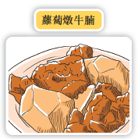
初中課室作文（中二）
單元三 第一課
課堂活動
1. 根據以下提示並結合生活經驗完成填空。
展示的物品
視覺：
聽覺：
觸覺：
味覺：
嗅覺：

Slide 3

初中課室作文（中二）
單元三 第一課
感官描寫
根據描寫對象的特質，選擇不同的感官進行詳細描寫，以凸顯對象的個性特徵。
感官描寫，就是以人的「五感」，即以視覺、聽覺、味覺和觸覺去描寫事物，使描寫對象的特點變得具體、生動。

Slide 4
初中課室作文（中二）
單元三 第一課
感官描寫
視覺描寫
視覺描寫，是指描寫眼睛所看到的事物的形狀、顏色、動作、形態等。
1. 描寫靜止的事物
通常用於描寫景物或人物整體
的樣子、位置、顏色、形狀等
通常用於描寫活動中的事物、
自然界中的變化（雲朵、水流、
風中的葉子等）
2. 描寫動態的事物
3. 結合動態靜態描寫事物
可以巧妙地使用比喻、擬人等
修辭手法，動靜結合
返回

Slide 5

初中課室作文（中二）
單元三 第一課
聲音來源
適用的擬聲詞
簡單的描述
吱吱、啾啾
清脆的鳥聲，
吱吱地在湖面中蕩漾。
沙沙、
劈哩啪啦、
淅淅瀝瀝
淅淅瀝瀝的雨聲，
被一陣劈哩啪啦
的雷聲所蓋過。

Slide 6
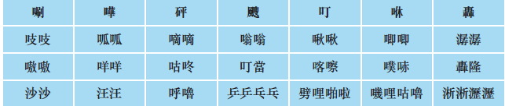
初中課室作文（中二）
單元三 第一課
感官描寫
情況一：將所聽到的聲音真實地紀錄下來，但不
對這聲音進行任何評價。
情況二：將所聽到的聲音真實地紀錄下來，並將
其作為抒發感情的渠道。
聽覺描寫
聽覺描寫，是指描寫耳朵所聽到的聲音。運用聽覺描寫時，可借助擬聲詞將自然萬物的聲音寫得具體、形象。以下是一些常見的擬聲詞：
返回

Slide 7
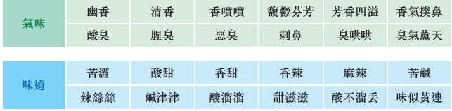
初中課室作文（中二）
單元三 第一課
感官描寫
嗅覺描寫、味覺描寫
嗅覺描寫，是指描寫事物的氣味；味覺描寫，是指描寫事物的味道。
運用嗅覺或味覺描寫時，可運用一些相關的詞語，將事物的氣味和味道形象地表現出來。以下是一些常見的表示氣味或味道的詞語：
返回

Slide 8
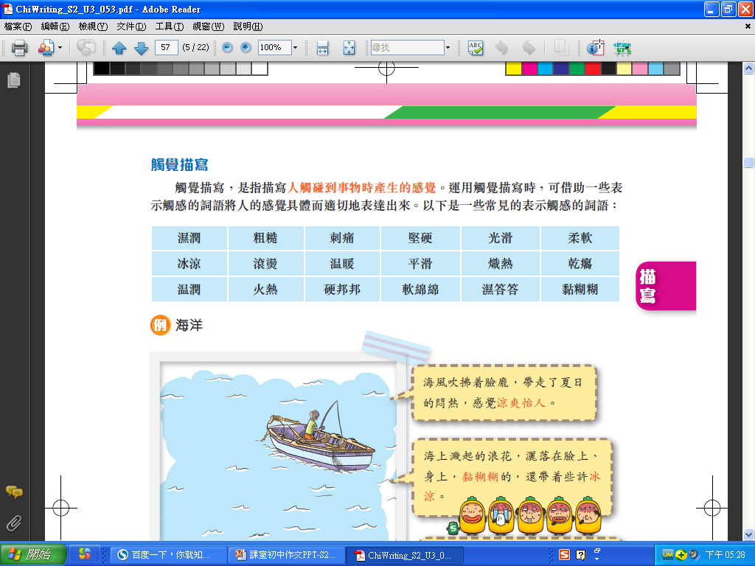
初中課室作文（中二）
單元三 第一課
感官描寫
觸覺描寫
觸覺描寫，是指描寫人觸碰到事物時產生的感覺。運用觸覺
描寫時，可借助一些表示觸感的詞語將人的感覺具體而適切地表
達出來。以下是一些常見的表示觸感的詞語：
返回

Slide 9
初中課室作文（中二）
單元三 第一課
題目點撥
配合內文Ｐ58
「相思仔」的外型特點？
橄欖綠的羽毛？眼睛周圍有一圈白毛？小巧且紅豔的嘴巴……
剛到我家時，「相思仔」的表現：
友好？温順？帶有攻擊性……
「相思仔」的叫聲：
婉轉動聽？沙啞？尖銳……
文章可着重描寫的感官：
視覺描寫？觸覺描寫？聽覺描寫……
範文題目一：
我家的「相思仔」
1. 找出關鍵字詞：相思仔
2. 根據寫作重點聯想具體
內容

Slide 10
初中課室作文（中二）
單元三 第一課
題目點撥
傳統茶樓的特色：
（配合內文Ｐ60）
範文題目二：
茶樓滋味
描寫茶樓點心可運用的感官描寫：
1. 找出關鍵字詞：滋味
通過傳統茶樓來折射的社會現象：
2. 根據寫作重點聯想具體
內容（請填充完整）
本文可運用哪些感官描寫？

Slide 11
初中課室作文（中二）
單元三 第二課
側面描寫
側面描寫，又稱間接描寫，是指通過描寫
四周的人、物或環境來烘托出描寫對象特徵的
描寫方法。
側面描寫是一種間接描寫方法。與其相對的是直接描寫，又稱為正面描寫，是把描寫對象直接、具體地描繪出來的描寫方法。

Slide 12
初中課室作文（中二）
單元三 第二課
側面描寫
烘托事物
以事物烘托事物 | 以人物烘托事物
即描寫某一事物時，不直接描寫該事物，而是通過描寫其他事物來凸顯描寫對象的特徵。 | 即描寫某一事物時，不直接描寫該事物，而是通過描寫周圍人物的言行舉止或心理感受，以凸顯描寫對象的特徵。

Slide 13
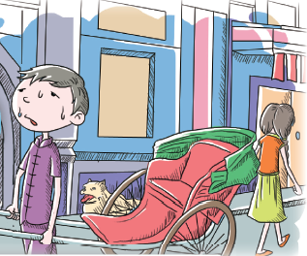
初中課室作文（中二）
單元三 第二課
課堂活動
1. 請欣賞名篇朗讀——老舍《在烈日和暴雨下》。
作者簡介：
老舍（1899年2月3日—1966年8月24日），本名舒慶春，字舍予。中國現代著名小說家、文學家、戲劇家。
本文選自老舍的小說《駱駝祥子》。
返回

Slide 14
初中課室作文（中二）
單元三 第二課
側面描寫
烘托人物
以事物烘托人物 | 以人物烘托人物
即描寫人物時，不直接描寫該人物，而是通過描寫人物所處的環境或四周的事物來凸顯人物的特徵。 | 即描寫人物時，不直接描寫該人物，而是通過描寫其他人物的言行舉止或心理感受來凸顯描寫對象的特徵。

Slide 15
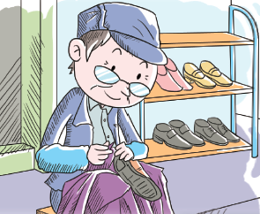
初中課室作文（中二）
單元三 第二課
課堂活動
2. 請欣賞名篇朗讀——杜杜《補鞋匠》。
作者簡介：
杜杜（1948年—），本名何國道，香港作家。生於上海，祖籍江蘇 揚州。從事教育工作多年，業餘替報章雜誌撰寫隨筆、散文。先後出任多屆香港青年文學獎評判。現居美國。
返回

Slide 16
初中課室作文（中二）
單元三 第二課
題目點撥
配合內文Ｐ66
舊式涼茶店的裝潢：
簡單？標新立異？古舊……
舊式涼茶店出品的品質：
貨真價實？可圈可點？華而不實……
涼茶店老闆的待客之道：
熱情？冷淡？不茍言笑……
文中適用的感官描寫：
視覺描寫？味覺描寫？聽覺描寫……
文章適用的側面描寫：
以人襯物？以物襯物？以物襯人……
範文題目一：
街巷的老店鋪
1. 找出關鍵字詞：老店鋪
2. 根據寫作重點聯想具體
內容

Slide 17
初中課室作文（中二）
單元三 第二課
題目點撥
強哥的身影讓我難忘的原因：
配合內文Ｐ68
強哥的外型特點：
範文題目二：
熟悉的身影
游泳池的環境：
強哥處理突發情況時的表現：
1. 找出關鍵字詞：身影
文章適用的感官描寫：
2. 根據寫作重點聯想具體
內容（請填充完整）
文章適用的側面描寫：

